Slide 1
Grensoverschrijdend gedrag

Slide 2
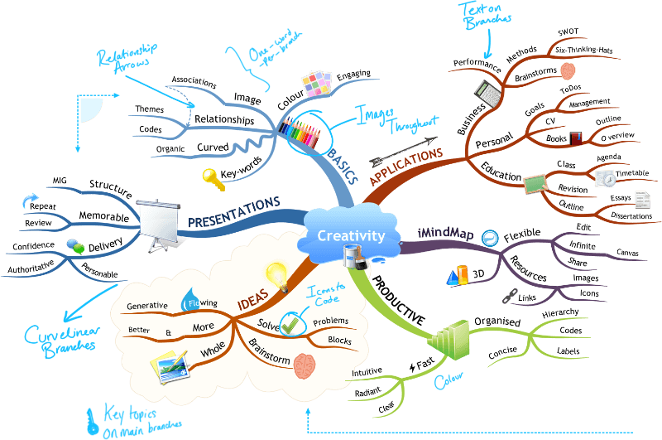
Wat is volgens jou grens overschrijdend gedrag
Maak in groepjes van 4 een mindmap op A3 papier
Zet in het midden het woord Grensoverschrijdend gedrag en daarom heen alle woorden die voor jullie erbij horen
Daarna maken opdracht 1 en 2 van het opdrachtenformulier

Slide 3
Waar ligt jouw grens
De ene kant van de klas gaat aan ene kant van het lokaal staan (groep A)
De andere kant gaat daar recht tegenover staan aan de andere kant van het lokaal (groep B)
De personen rechts (groep A) lopen nu langzaam naar de persoon tegenover hem/haar (naar groep B)
Deze persoon (van groep B) zegt stop wanneer volgens hem/haar de persoon dichtbij genoeg is
Herhaal dit nu de andere kant op

Slide 4
Grensoverschrijdend gedrag op het werk
https://www.youtube.com/watch?v=6aF-UpFZPLY
Verschillende soorten grensoverschrijden gedrag op het werk:
Seksuele intimidatie
Machtsmisbruik
Discriminatie

Slide 5
Machtsmisbruik
= misbruik maken van hun positie
Via lichamelijke kracht → groter dan jou maken
Of via verbale kracht → stem verheffen / schreeuwen
Voorbeelden machtsmisbruik: - De baas schreeuwt altijd tegen jou - De verpleegster dwingt een patiënt om dingen te doen die hij/zij niet wil
Maken opdracht 3 opdrachten formulier

Slide 6
Waarom vertonen mensen machtsmisbruik?
Stoer doen / erbij willen horen
Ze zitten zelf niet lekker in hun vel
Het is hen vanuit thuis niets verteld over fatsoensnormen
Ze zijn bang dat ze gepest worden (vaak zijn ze dan vroeger zelf gepest)
Wie heeft er wel eens machtsmisbruik meegemaakt?

Slide 7
Discriminatie op de werkvloer
Wat is volgens jullie discriminatie → schrijf voor jezelf dit op in 3 zinnen.
Discrimineren = het iemand buitensluiten omdat hij/zij anders is
https://www.youtube.com/watch?v=cxU0YD-3lp0
Wat vind je hiervan?
Ben je zelf wel eens gediscrimineerd? Zo ja waarom dan?

Slide 8
Discriminatie in een strip
Maak in groepjes van 3 of 4 een strip over discriminatie.
Stap 1: Bedenk waarom iemand wordt gediscrimineerd (huidskleur, geslacht, homo of lesbienne)
Stap 2: Waar vindt de discriminatie plaats (werk, school of in de stad)
Stap 3: Hoe wordt deze persoon gediscrimineerd (buitengesloten, uitgescholden of ontslagen
Stap 4: Maak de strip → bedenk hoe je het grappig kunt maken
Stap 5: Presenteer jullie strip aan de klas

